Slide 1
“R-ESCS”瑞德林 - 酶相似性比对系统（SSNs）
第二期系统概要设计v2.0
陈泽宇
20240222

Slide 2
目录
数据库设计方案
测试结果和方案对比
部署和更新
系统架构

Slide 3
数据库设计方案
背景
需求
MySQL，MongoDB之间的对比
机械硬盘和固态硬盘之间的对比
部署和更新

Slide 4
背景
基于序列比对算法和聚类算法，优化序列相似性网络的计算与分析流程，保障并加快功能性酶的广泛筛选与改造
第二期的所有功能基于 8 个序列库的快速搜索，期望在可以接受的时间范围内根据条件进行检索
目的是将 8 个序列库放入结构化数据库中，方便精确检索。
50亿条数据，原始数据集有10.5T空间占用，属性有2~35个（每个序列库可能拥有不同的属性）

Slide 5
需求
基本要求：
按 Accession ID 搜索（ID 确保全局唯一）（如果不去重的话，不一定唯一，但需要拿出来相同ID的所有内容）
按Family ID搜索（一次可以拿到多条数据）
根据一些特定条件，例如分类学信息，进行过滤
搜索的目的是为了拿到全部的属性，用于后续的计算
没有模糊搜索（技术上难以实现模糊搜索和精确搜索功能并存，太慢）
扩展要求：
能周期性的对蛋白序列进行大量更新，容量上不做假设的上限。周期大约为两三个月，单次更新用时期望在一周内。
冗余备份

Slide 6
MySQL vs MongoDB —— 测试环境
测试目的：测试MySQL和MongoDB在插入数据的性能，和日常运行的资源占用
测试数据及环境
测试数据：UniProt 序列库 (2.5亿条)
硬件资源：231服务器 (Intel 6226R, 16C, 2.9GHz, * 2)，机械硬盘，内存不限制
测试结果
额外说明：MongoDB 能办到 MySQL 实现起来非常复杂的 Family ID 搜索和过滤
测试总结：MongoDB 比 MySQL 录入更慢，运行更耗内存，但能办到 MySQL 很难办到的事
 | MongoDB | MySQL (MyISAM) | MySQL (InnoDB)
耗时 | 18h | 6h | 18h
插入和运行时内存占用 | 128G | 10G | 30G

Slide 7
MySQL vs MongoDB —— 查询效率（随机 ID）
随机 id 查询，测试原因和目的：
MySQL 的按 Family ID 搜索的耗时是完全基于随机 ID 搜索的效率，耗时和数量强正相关
MongoDB 会将绝大部分数据都加载到内存中，因此数量对时间的影响并不大，随机id读取是因为缓存基本不会命中，因此单独拿出来测试
测试结果：
额外说明：MySQL 测试的是经过优化的情况下测的（16个进程，hash分表），而 MongoDB 完全没优化
测试总结：
MongoDB 在超过过百万后的效率弱于 MySQL
实际使用场景大部分是百万级别以内
数量级 | 一 | 十 | 百 | 千 | 万 | 十万 | 百万 | 千万
MySQL | 39ms | 211ms | 1.7s | 16.3s | 0:02:33 | 0:20:33 | 1:45:22 | 10:42:00
MongoDB | 17.5ms | 108ms | 1.059s | 10.571s | 0:01:39 | 0:15:30 | 2:01:00 | 预估20h

Slide 8
MySQL vs MongoDB - 查询效率（Family ID）
按 Family ID 查询
总结：MySQL，像 PF01118 这种十万级别的机械硬盘中需要 20.5 分钟左右，但 MongoDB 只用 1.1 分钟左右（快18.64倍）；而极端点的像 IPR027417 这种千万级的，MySQL 要 10.8 小时，而 MongoDB 只用 31.5 分钟（快20.57倍）。
Family ID | Taxonomy | MongoDB耗时 | 结果条数 | 预测 MySQL 耗时
IPR000706 (35k) | Bacteria (2) | 01:58.063504 | 30,112 | 7分钟 +1分钟处理
 | Viruses (10239) | 00:08.326093 | 1
 | Bacteria, Viruses | 00:00.791105 | 0
 | - | 00:00.871861 | 34,184
PF02774 (85k) | Bacteria | 02:44.424877 | 75,114 | 16分钟 +1分钟处理
 | Viruses | 00:11.377924 | 1
 | Bacteria, Viruses | 00:02.599856 | 0
 | - | 00:02.657987 | 82,687
PF01118 (102k) | Bacteria | 01:10.715486 | 91,448 | 20.5分钟 +1分钟处理
 | Viruses | 00:02.733656 | 8
 | Bacteria, Viruses | 00:01.380028 | 0
 | - | 00:03.238964 | 100,998
IPR000706, PF02774 | Bacteria | 00:01.370511 | 26,879 | 6分钟 +1分钟处理
 | Viruses | 00:00.773024 | 0
 | Bacteria, Viruses | 00:00.637158 | 0
 | - | 00:00.631032 | 29,472
IPR027417(13,015,421) | - | 31:55.579959 | 12,975,261 | ＞10.7h +10分钟处理
数量级 | MySQL
万 | 0:02:33
十万 | 0:20:33
百万 | 1:45:22
千万 | 10:42:00

Slide 9
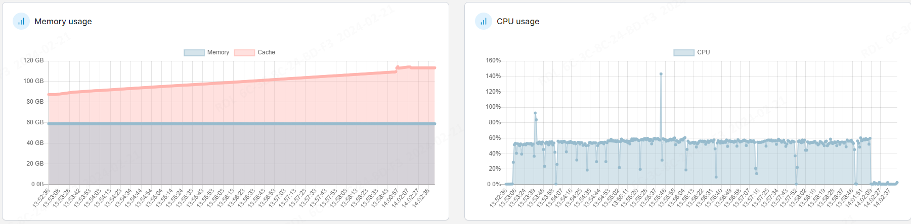
MongoDB，机械硬盘 vs 固态硬盘 （随机 ID）
录入时：占用都在 95% 以上，但对于对于固态来说100%的占用不是上限。
随机 id 查询：在固态硬盘下平均查询耗时是机械的 12.03%，意味着固态比机械快 8.31 倍，但在大批量查询时（单次查询数量过千），固态平均比机械快 15.22 倍。
数量级 | 一 | 十 | 百 | 千 | 万 | 十万 | 百万
机械 | 17.5ms | 108ms | 1.059s | 10.571s | 1:39.441 | 15:30.323 | 2:01:00.199
固态 | 6.057ms | 6.401ms | 202ms | 779ms | 6.071s | 57.409s | 8:01.452

Slide 10
MongoDB，机械硬盘 vs 固态硬盘 （Family ID）
按 Family ID 查询：
在未命中缓存的情况下，固态比机械快 6~8 倍；命中缓存的情况下平均比固体比机械快 38.9%
Family ID | Taxonomy | 固态硬盘耗时 | 机械硬盘耗时 | length | 机械:固态
IPR000706 (35k) | Bacteria (2) | 00:13.082155 | 01:58.063504 | 30,112 | 9.02
 | Viruses (10239) | 00:04.922415 | 00:08.326093 | 1 | 1.69
 | Bacteria, Viruses | 00:00.509261 | 00:00.791105 | 0 | 1.55
 | - | 00:00.728398 | 00:00.871861 | 34,184 | 1.20
PF02774 (85k) | Bacteria | 00:22.506845 | 02:44.424877 | 75,114 | 7.31
 | Viruses | 00:05.283843 | 00:11.377924 | 1 | 2.15
 | Bacteria, Viruses | 00:01.275482 | 00:02.599856 | 0 | 2.04
 | - | 00:02.363079 | 00:02.657987 | 82,687 | 1.12
PF01118 (102k) | Bacteria | 00:09.767919 | 01:10.715486 | 91,448 | 7.24
 | Viruses | 00:01.476762 | 00:02.733656 | 8 | 1.85
 | Bacteria, Viruses | 00:01.252011 | 00:01.380028 | 0 | 1.10
 | - | 00:03.001192 | 00:03.238964 | 100,998 | 1.08
IPR000706, PF02774 | Bacteria | 00:01.140935 | 00:01.370511 | 26,879 | 1.20
 | Viruses | 00:00.740467 | 00:00.773024 | 0 | 1.04
 | Bacteria, Viruses | 00:00.666497 | 00:00.637158 | 0 | 0.96
 | - | 00:00.584994 | 00:00.631032 | 29,472 | 1.08

Slide 11
总结
数据库：
内存占用上 MongoDB 并不过分占用实际运存；更新两三个月才进行一次，一次进行一周左右，读写比约 10:1，但写操作可以独立环境中进行，对读影响不大。
综合考虑下：推荐 MongoDB
硬盘选择上：绝大部分情况下固态比机械快 8 倍以上，推荐固态硬盘
 | MySQL | MongoDB | 固态中 MongoDB
是否支持重复键 | 🙅‍ 不支持 | 👌 支持 | 👌 支持
内存占用（总2T） | 10G（0.5%） | 128G（6.25%） | 128G（6.25%）
录入耗时 | 优等 | 平均 | 平均
查询（随机 ID） | 相仿 | 相仿 | 比 MySQL 快 8~15 倍
查询（Family ID） | 很慢 | 比 MySQL 快 20 倍 | 比机械快 6~8 倍

Slide 12
部署和更新
通过 docker 部署 MongoDB
同时存在两个 MongoDB 实例，一个给生产环境提供实时稳定的服务，另一个在更新时运行
当更新完毕后，可以方便的通过复制文件的方式直接替换部署
更多细节将会在接下来的系统架构中详细说明

Slide 13
系统架构
总体架构
访问和更新 MongoDB 的方式
任务调度执行逻辑
权限

Slide 14
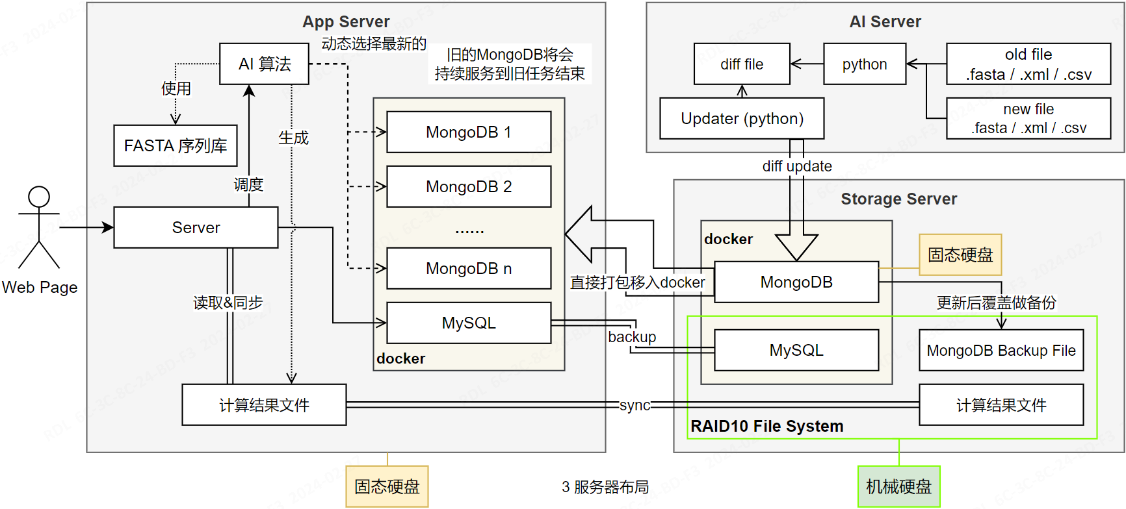
整体架构 —— 3服务器布局

Slide 15
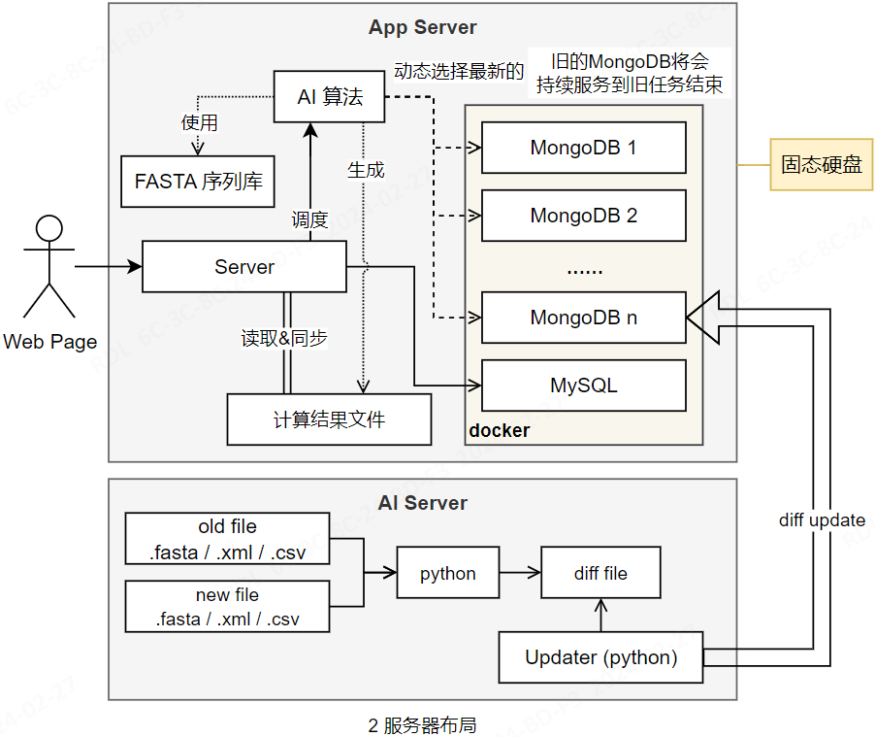
整体架构 —— 2服务器布局
优点：
成本低（少个存储服务器）
开发相对简单些
缺点：无容灾

Slide 16
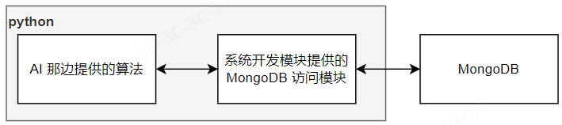
访问 MongoDB 的方式
都是通过 python 脚本执行
由 AI 那边提供实际的执行脚本
由系统开发这边提供 MongoDB 的访问模块
可以并行开发，提升开发效率

Slide 17
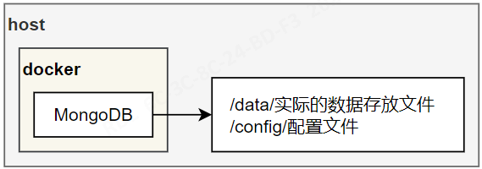
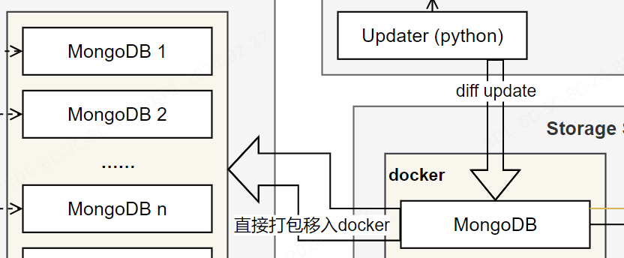
更新 MongoDB 的方式
3服务器结构
docker 中数据挂载到实体目录中
应用服务器和存储服务器的挂载的文件系统要一致
在存储服务器中更新 MongoDB
将存储服务器中的 MongoDB 目录打包并移至应用服务器
在应用服务器的 docker 中启动 MongoDB，将移动过来的数据作为目录挂载
存储服务器中将打包的数据移动到 RAID 文件系统中备份
2服务器结构
在应用服务器 docker 中拷贝一份 MongoDB
在未被使用的 MongoDB 中更新
更新完毕后上线

Slide 18
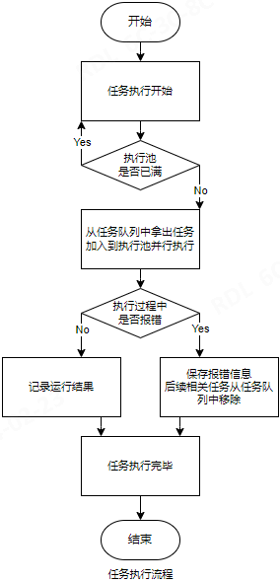
任务调度执行逻辑
任务队列：
以特定算法提供下一个待执行的任务
目前是先进先出 FIFO，未来可以根据需求修改为优先队列
执行池：
可以并行运行任务，有最大并行量限制
执行池可以有多个，每个任务会根据类型进入到特定的执行池

Slide 19
更新隔离
为了实现更新时不中断现有服务，更新时需要旧的服务持续到已有任务都运行完成后才中止生命周期，那就会出现相似的服务都存在两份的问题，为了共存需要做好隔离。
数据库 —— docker，文件系统
FASTA 序列库 —— 文件系统
python —— conda，文件系统
go —— ？暂定由开发人员实现进程级别隔离和热更新

Slide 20
权限
通过 Linux 用户组来限制目录和文件级别访问权限，以及命令执行权限，目前设想有 4 个用户组：
docker组：能运行和管理 docker 相关的指令而不用 root 密码
py组：拥有 python 运行时（conda），能运行 python 指令
prodFile组：生产环境组，绝大部分需要保密的生产环境的目录和文件所属的组
devops组：开发和运维人员组，可以执行有限的命令，例如查看系统状态和所有非保密的文件和目录）
手工操作角色：
运维：在 docker 和 devops 组中
开发：只在 devops 中，需要操作 docker 的开发也会临时分配 docker 组权限
程序运行角色：
go服务器：位于所有组中
python脚本：会在 prodFile 和 py 组中

